Slide 1


Точечная переработка драйвера MongoDB
Для многократного увеличения производительности
Андрей Гурин
Сидристый Станислав

Slide 2
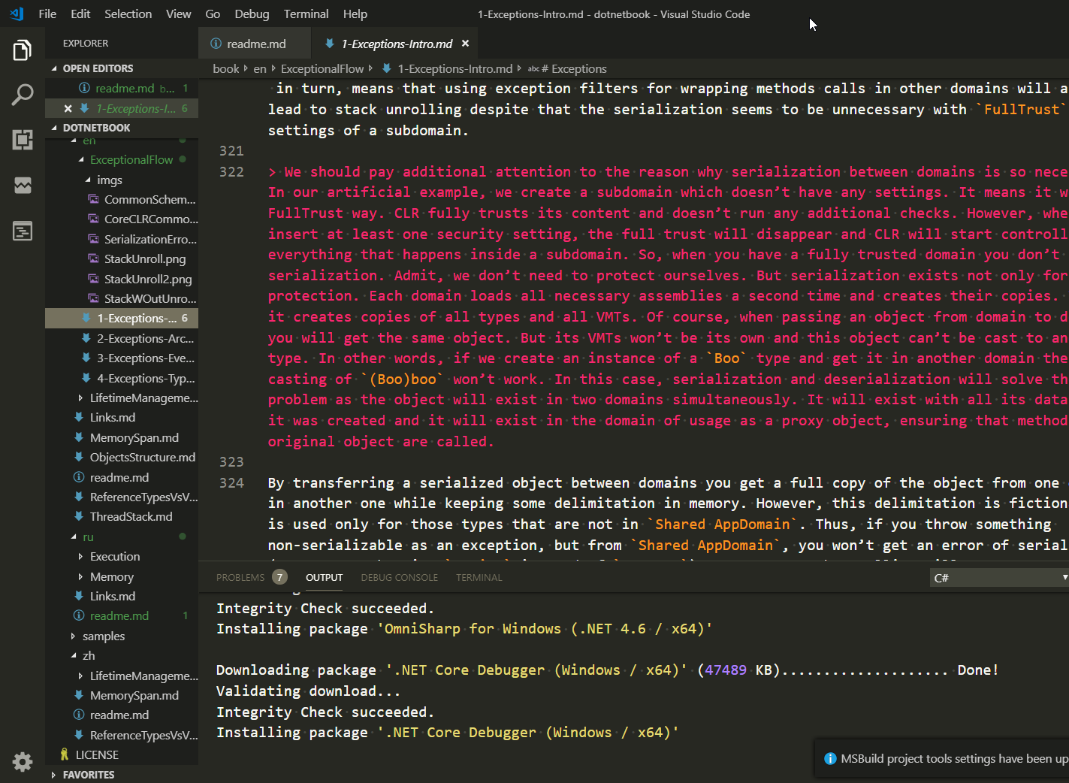
Станислав Сидристый
R&D Team Gear
C#, C/C++, C++/CLI когда необходимо
Книга: https://github.com/sidristij/dotnetbook
telegram: @sidristij
sunex.development@gmail.com
Андрей Гурин
R&D Team Gear
telegram: @andreygurinspb
sunex.development@gmail.com
Notes:
0’

Slide 3
второй босс
Первый акт — это презентация основных действующих лиц, зов к странствию, встреча с наставником, принятие зова

Slide 4
Начало, обыденный мир

Slide 5

Экспозиция
SMB_{2.0+}, SMB_{3.0}
При высокой нагрузке на приложение – очень плотная работа с серверами

Slide 6
Экспозиция
Есть ли вообще проблема?

Slide 7





Экспозиция
+ счётчики производительности
+ Stopwatch :)

Slide 8
Экспозиция
service’
service
1,6%
6,2%
12,5%
25%
50%
3,1%
0,8%
service
service’’

Slide 9
Экспозиция
В чём может быть проблема?

Slide 10
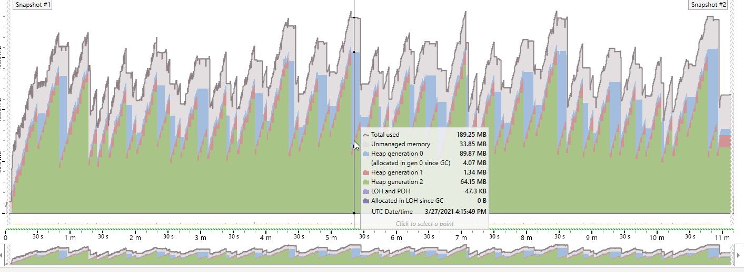
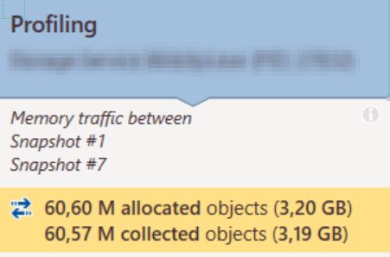
Завязка
new T(), new T[N];

Slide 11
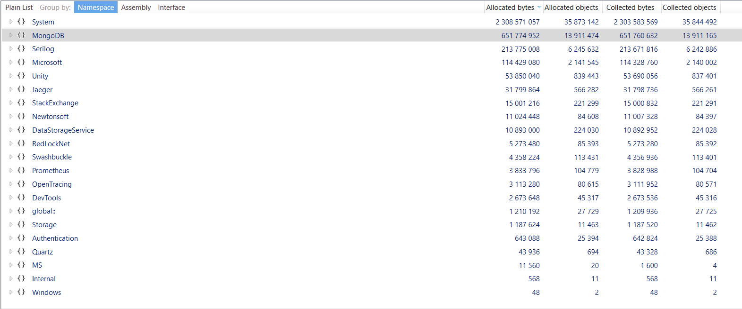
Завязка

Slide 12
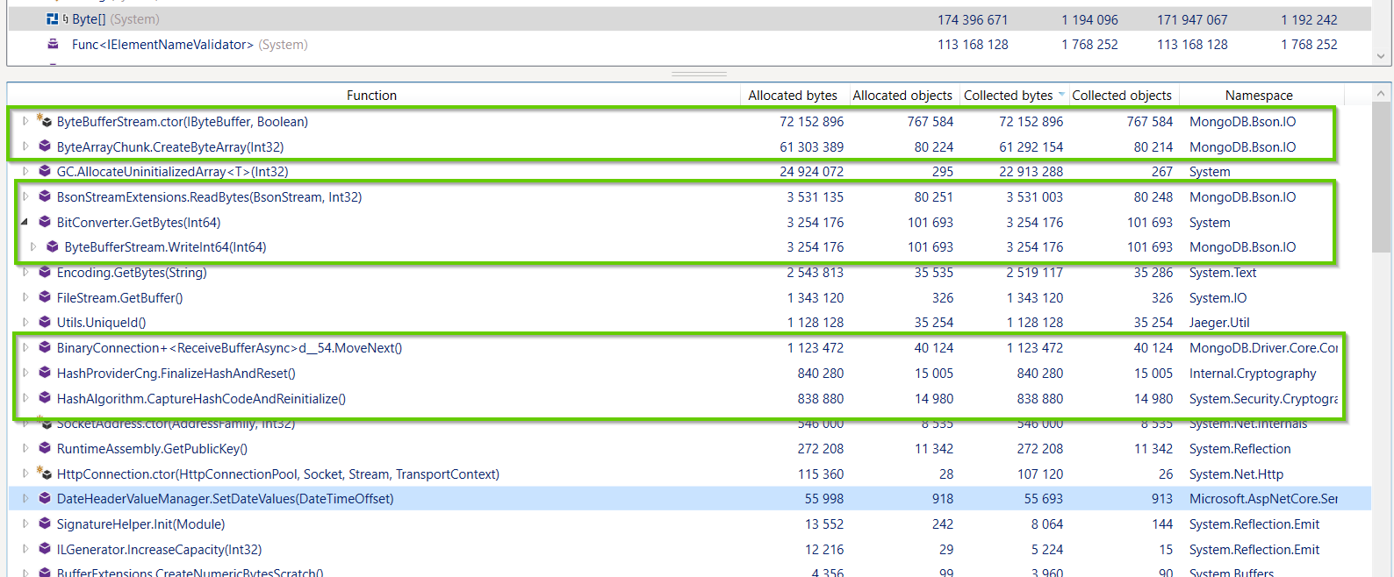
Завязка

Slide 13
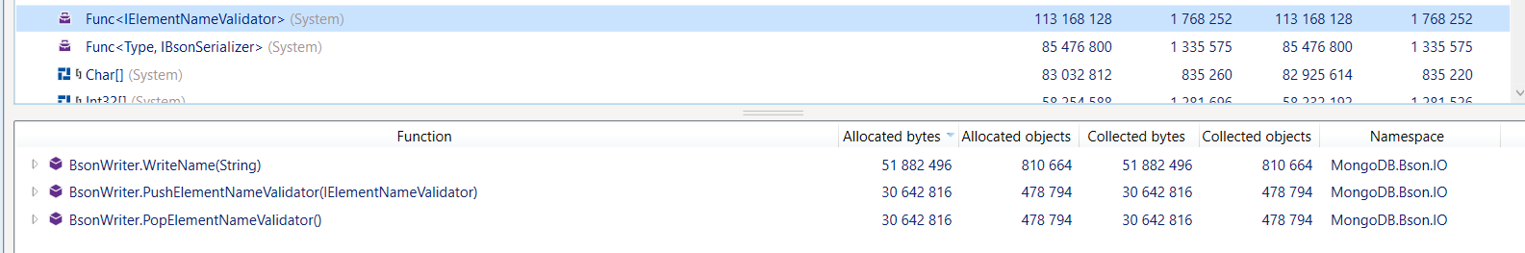
Завязка

Slide 14
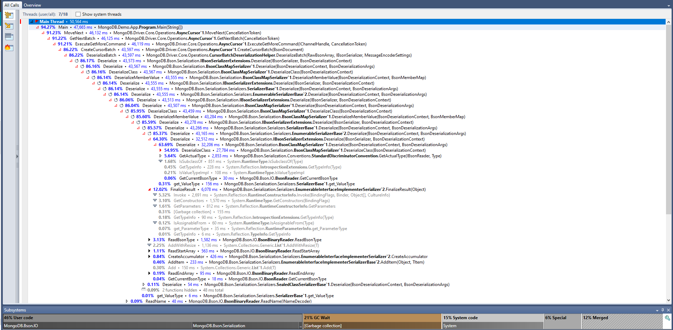
Завязка
86% Deserialize(), 21% GC wait

Slide 15
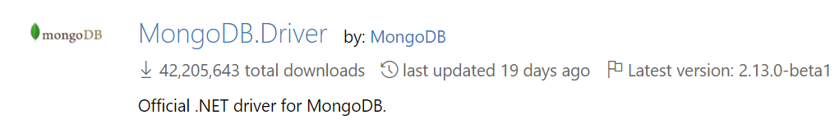
Завязка

Slide 16
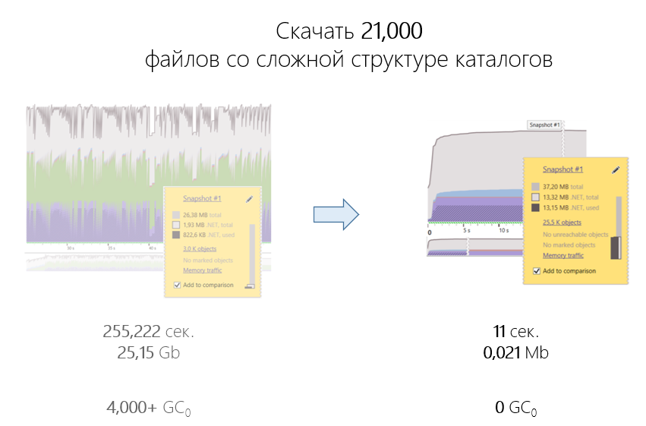
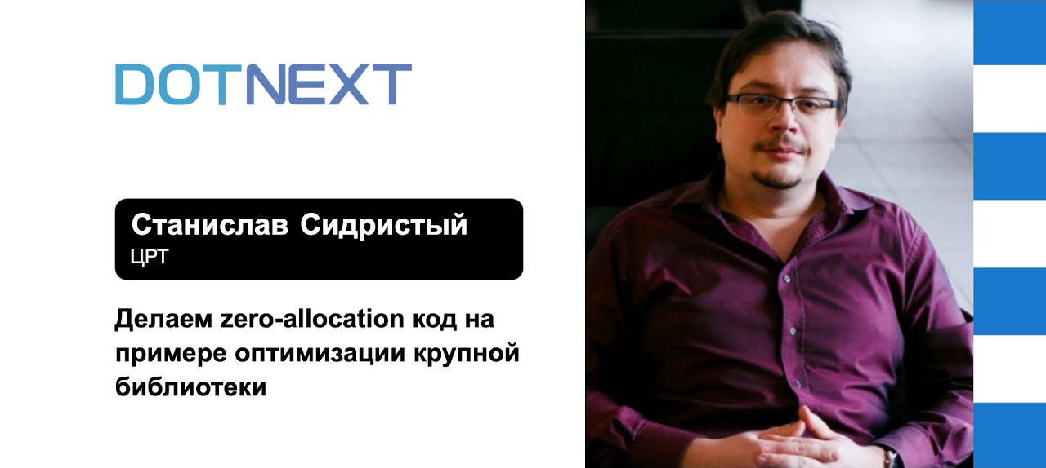

Завязка
SMB_{2.0+}, SMB_{3.0}

Slide 17
Первое поворотное событие
Так что же делать?
Notes:
2’

Slide 18

Первое поворотное событие
Строим план решения!
Notes:
2’

Slide 19
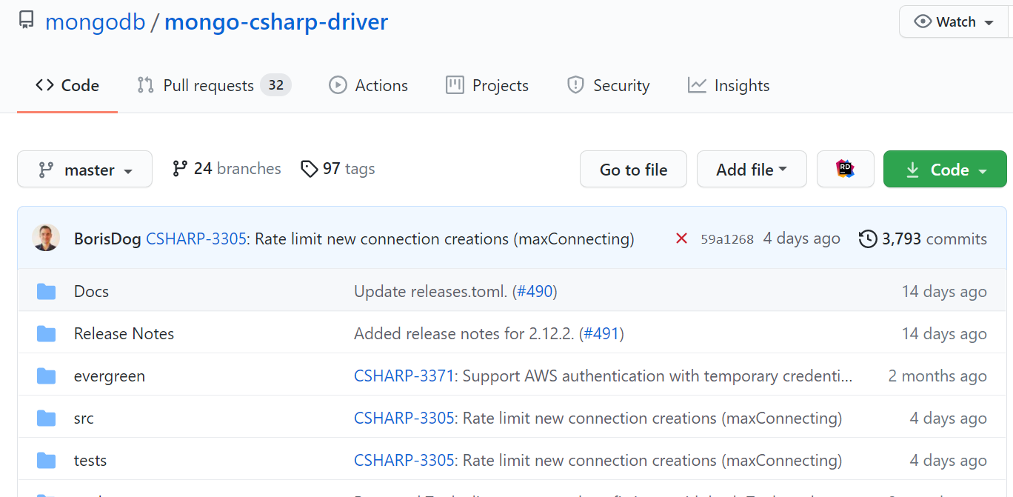
Первое поворотное событие
Переписать?..
Notes:
2’

Slide 20
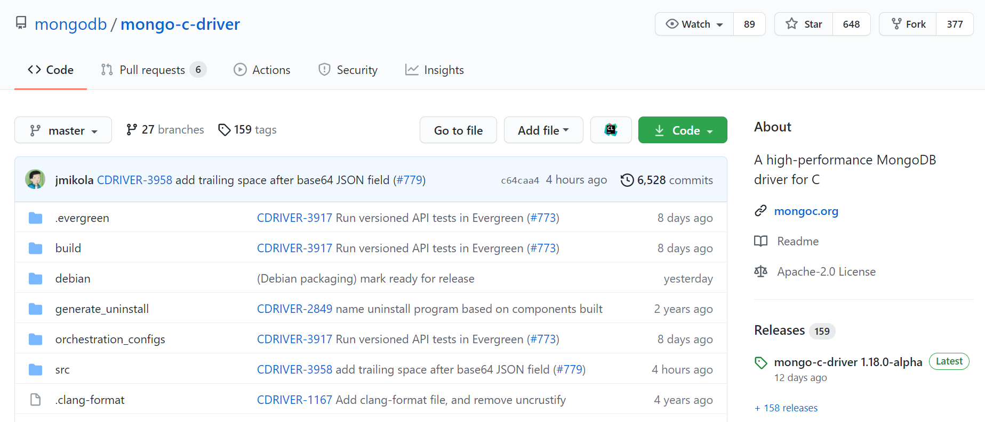
Первое поворотное событие
Взять другое?..
Notes:
2’

Slide 21
Замена на mongo-c-driver
Второй акт — это самая большая, основная часть истории. Здесь вызов, брошенный антагонистом, заставляет героя действовать. К середине второго акта он уже не может повернуть назад, как бы ему этого ни хотелось. Во второй половине второго акта многократно возрастают ставки и риски. И к концу второго акта герой терпит большое поражение, оказываясь в максимальной опасности, практически в безвыходной ситуации.

Slide 22
Вызов антагониста
Что будем делать?
Оценка используемого API
Оценка реализации используемого API
Proof Of Concept реализации с использованием mongo-c-driver

Slide 23
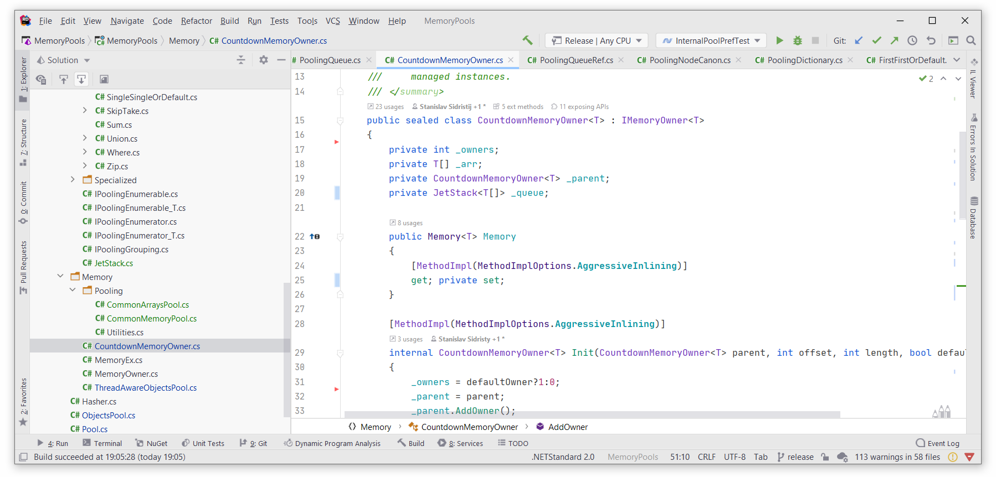
Борьба
mongo-c-driver

Slide 24
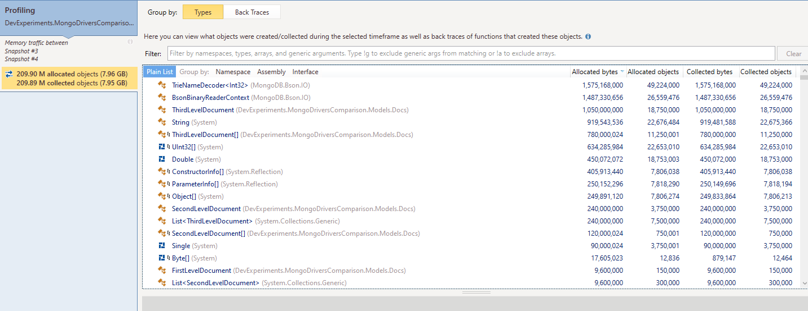
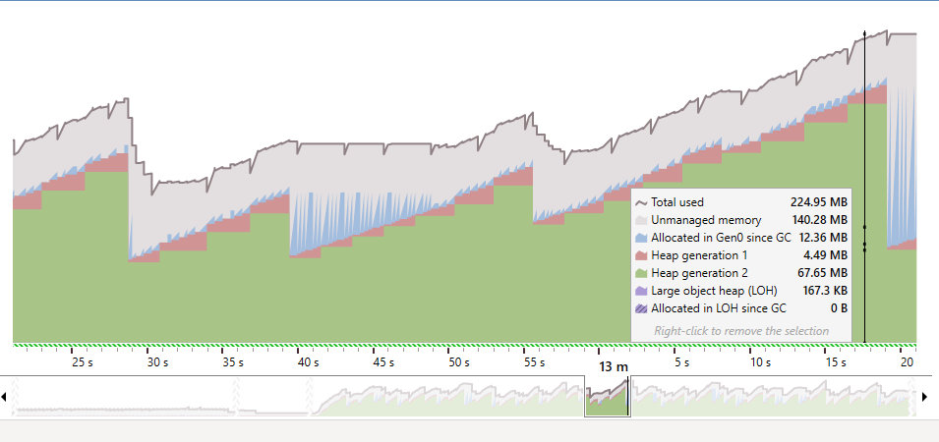
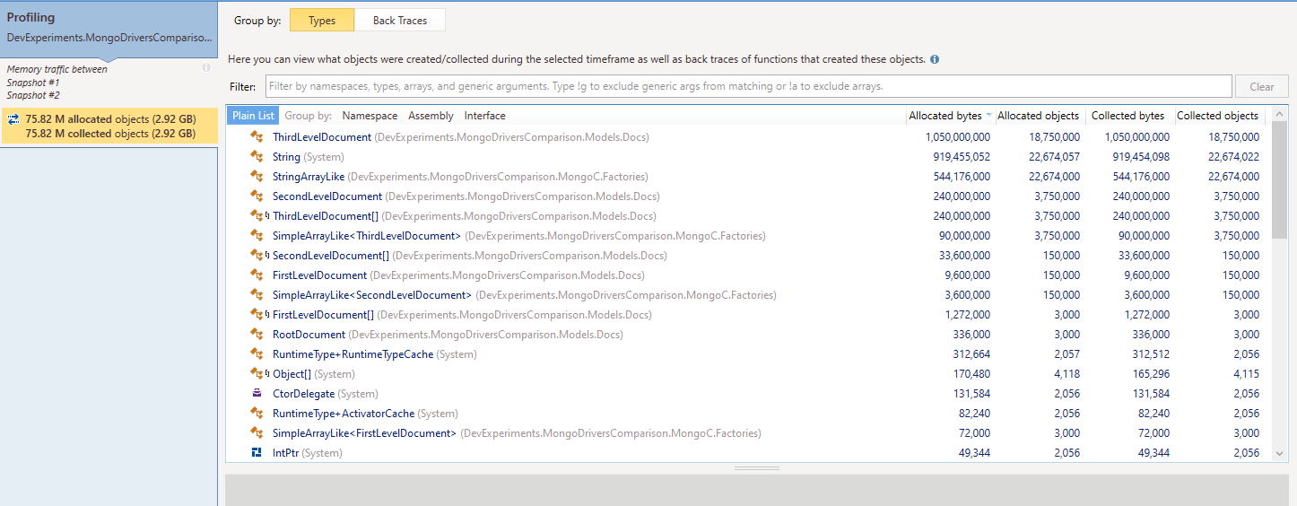
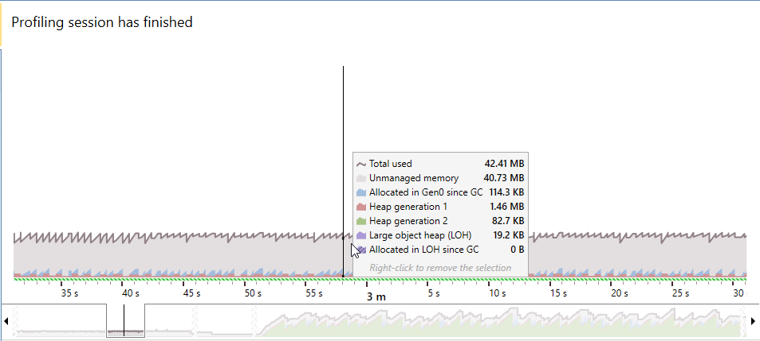
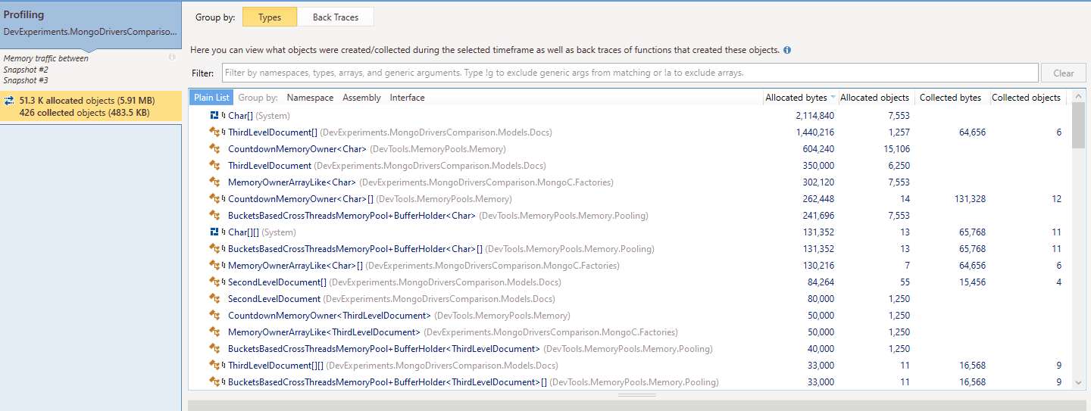
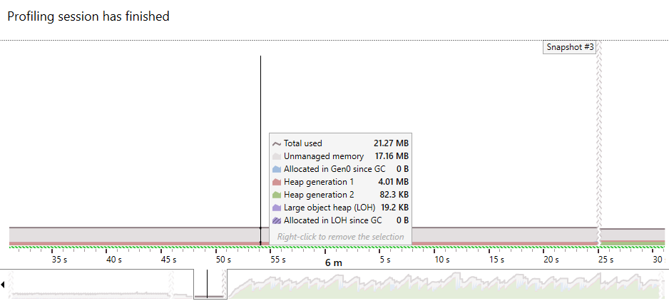
Результаты:
Ускорение: x3 в макс.
Снижение давления на память

Slide 25
Борьба
Дополнительно:
Запрет на использование интерфейсов (прямой вызов вместо вызова через VMT)
Сначала забери Span, потом – используй его. Нельзя в цикле: memoryOwner.Memory.Span[i];
Все виртуальные методы по-возможности – sealed (прямой вызов вместо вызова через VMT).
Если метод чаще всего выходит по какой-то ветке, сделать эту проверку первой (например, Countdown в рамках примера чаще всего имеет одного владельца. И чаще всего это – массив).
Результаты:
Ускорение: x5 в макс.

Slide 26

Но есть проблема
поддерживать API сложно
Notes:
2’

Slide 27
Второе поворотное событие
Так что же делать?

Slide 28
Второе поворотное событие
Точечно изменить?..
Notes:
2’

Slide 29
Вызов антагониста
Новый план:
Делаем fork MongoDB.Driver
Перерабатываем всю сериализацию: избавляемся от траффика массивов, делаем максимально-быструю реализацию тех частей, что не будут переработаны
Пишем ручные сериализаторы, какими они должны быть после source generators
Получаем результат, пишем тесты на BenchmarkDotNet
Максимально ускоряем
Делаем по образу и подобию Source Generators
Profit!

Slide 30
Борьба
mongo-csharp-driver (наш)

Slide 31
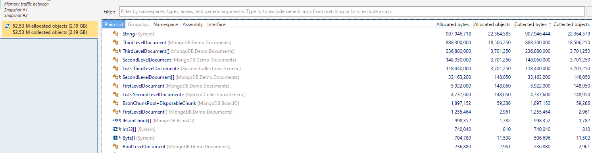
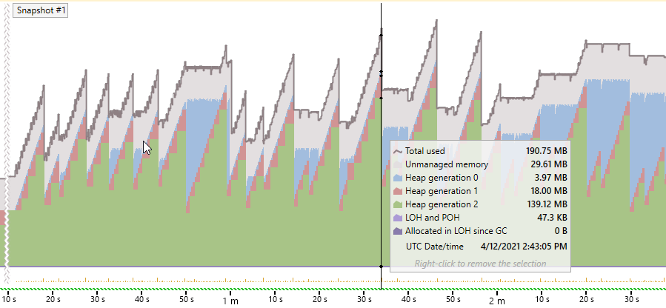
Результаты:
Ускорение: x5 в макс.
Снижение давления на память
Использование памяти ниже, чем в
связке mongo-c-driver + wrapper + api

Slide 32
Выводы

Slide 33
Выводы
Для начала надо понять, стоит ли овчинка выделки
Какой % планируемого к оптимизации кода будет работать в конечном сервисе
Как он повлияет на систему?
Какой процент времени освободит? Может там 1 запрос в минуту
Убедиться, что проблема не в железе
Выбрать методы оптимизации: что недозагружено? Что перегружено?
Желательно идти через proof of concept

Slide 34
QA
Notes:
40’

